Slide 1
第一章 绪 论
1.1 概述
1.2 数据模型
1.3 数据库系统结构

Slide 2
数据模型
在数据库中用数据模型这个工具来抽象、表示和处理现实世界中的数据和信息。
数据模型应满足三方面要求
  能比较真实地模拟现实世界
  容易为人所理解
  便于在计算机上实现

Slide 3
数据模型(续)
现实世界
客观对象的抽象过程---两步抽象
认识抽象
现实世界中的客观对象抽象为概念模型；
信息世界 概念模型
把概念模型转换为某一DBMS支持的数据模型。
转换
概念模型是现实世界到机器世界的一个中间层次。
机器世界 DBMS支持的数据模型

Slide 4
数据模型(续)
数据模型分成两个不同的层次
  (1) 概念模型 也称信息模型，它是按用户的观点来对数据和信息建模。
  (2) 数据模型 主要包括网状模型、层次模型、关系模型等，它是按计算机系统的观点对数据建模。

Slide 5
1.2 数据模型
1.2.1 概念模型
1.2.2 数据模型的组成要素
1.2.3 常用数据模型
1.2.4 层次模型
1.2.5 网状模型
1.2.6 关系模型

Slide 6
1.2.1 数据模型的组成要素
数据结构
数据操作
数据的约束条件
Notes:
以图书馆为例，引出数据模型的三要素

Slide 7
1. 数据结构
什么是数据结构
  对象类型的集合
两类对象
  与数据类型、内容、性质有关的对象
  与数据之间联系有关的对象
数据结构是对系统静态特性的描述

Slide 8
2.数据操作
数据操作
  对数据库中各种对象（型）的实例（值）允许执行的操作及有关的操作规则
数据操作的类型
  检索
  更新（包括插入、删除、修改）

Slide 9
数据操作(续)
数据模型对操作的定义
  操作的确切含义
  操作符号
  操作规则（如优先级）
  实现操作的语言
数据操作是对系统动态特性的描述。

Slide 10
3.数据的约束条件
数据的约束条件
  一组完整性规则的集合。完整性规则是给定的数据模型中数据及其联系所具有的制约和储存规则，用以限定符合数据模型的数据库状态以及状态的变化，以保证数据的正确、有效、相容。

Slide 11
1.2 数据模型
1.2.1 数据模型的组成要素
1.2.2 概念模型
1.2.3 常用数据模型
1.2.4 层次模型
1.2.5 网状模型
1.2.6 关系模型

Slide 12
1.2.2 概念模型
1. 概念模型
2. 信息世界中的基本概念
3. 概念模型的表示方法

Slide 13
1. 概念模型
概念模型的用途
  概念模型用于信息世界的建模
  是现实世界到机器世界的一个中间层次
  是数据库设计的有力工具
  数据库设计人员和用户之间进行交流的语言
对概念模型的基本要求
  较强的语义表达能力，能够方便、直接地表达应用中的各种语义知识
  简单、清晰、易于用户理解。

Slide 14
2. 信息世界中的基本概念
(1) 实体（Entity）
  客观存在并可相互区别的事物称为实体。
  可以是具体的人、事、物或抽象的概念。
(2) 属性（Attribute）
  实体所具有的某一特性称为属性。
  一个实体可以由若干个属性来刻画。
(3) 码（Key）
  唯一标识实体的属性集称为码。

Slide 15
信息世界中的基本概念(续)
(4) 域（Domain）
  属性的取值范围称为该属性的域。
(5) 实体型（Entity Type）
  用实体名及其属性名集合来抽象和刻画
  同类实体称为实体型
  学生（学号，姓名，性别，年龄，系，年级）
  （1001，张三，男，20，计算机，2002）
(6) 实体集（Entity Set）
  同型实体的集合称为实体集
  全体学生，女学生

Slide 16
信息世界中的基本概念(续)
(7) 联系（Relationship）
  现实世界中事物内部以及事物之间的联系，在信息世界中反映为实体内部的联系和实体之间的联系

Slide 17
两个实体型间的联系
实体型1
实体型1
实体型1
1
1
m
联系名
联系名
联系名
1
n
n
实体型2
实体型2
实体型2
1:1联系
1:n联系
m:n联系

Slide 18
两个实体型间的联系
一对一联系
  如果对于实体集A中的每一个实体，实体集B中至多有一个实体与之联系，反之亦然，则称实体集A与实体集B具有一对一联系。记为1:1。
  实例
    班级与班长之间的联系：
    一个班级只有一个班长
    一个班长只在一个班中任职

Slide 19
两个实体型间的联系 (续)
一对多联系
  如果对于实体集A中的每一个实体，实体集B中有n个实体（n≥0）与之联系，反之，对于实体集B中的每一个实体，实体集A中至多只有一个实体与之联系，则称实体集A与实体集B有一对多联系
  记为1:n
  实例
    班级与学生之间的联系：
    一个班级中有若干名学生，
    每个学生只在一个班级中学习

Slide 20
两个实体型间的联系 (续)
多对多联系（m:n）
  如果对于实体集A中的每一个实体，实体集B中有n个实体（n≥0）与之联系，反之，对于实体集B中的每一个实体，实体集A中也有m个实体（m≥0）与之联系，则称实体集A与实体B具有多对多联系。记为m:n
  实例
    课程与学生之间的联系：
    一门课程同时有若干个学生选修
    一个学生可以同时选修多门课程

Slide 21
多个实体型间的联系(续)
多个实体型间的一对多联系
  若实体集E₁，E₂，...，E_{n}存在联系，对于实体集E_{j}（j=1，2，...，i-1，i+1，...，n）中的给定实体，最多只和E_{i}中的一个实体相联系，则我们说E_{i}与E₁，E₂，...，E_{i-1}，E_{i+1}，...，E_{n}之间的联系是一对多的。

Slide 22
多个实体型间的联系(续)
  实例
  课程、教师与参考书三个实体型
    如果一门课程可以有若干个教师讲授，使用若干
    本参考书，每一个教师只讲授一门课程，每一本
    参考书只供一门课程使用
    课程与教师、参考书之间的联系是一对多的

Slide 23
同一实体集内各实体间的联系
一对多联系
  实例
    职工实体集内部具有领导与被领导的联系
    某一职工（干部）“领导”若干名职工
    一个职工仅被另外一个职工直接领导
    这是一对多的联系
一对一联系
多对多联系

Slide 24
3. 概念模型的表示方法
概念模型的表示方法很多
实体－联系方法(E-R方法)
  用E-R图来描述现实世界的概念模型
  E-R方法也称为E-R模型

Slide 25
E-R图
实体型
  用矩形表示，矩形框内写明实体名。
学生
教师

Slide 26
E-R图(续)
属性
  用椭圆形表示，并用无向边将其与相应的实体连接起来
学生
学号
姓名
性别
年龄

Slide 27
E-R图(续)
联系
  联系本身：用菱形表示，菱形框内写明联系名，并用无向边分别与有关实体连接起来，同时在无向边旁标上联系的类型
  （1:1、1:n或 m : n）

Slide 28
联系的表示方法
实体型1
实体型1
实体型1
1
1
m
联系名
联系名
联系名
1
n
n
实体型2
实体型2
实体型2
1:1联系
1:n联系
m:n联系

Slide 29
E-R图(续)
联系
  联系的属性：联系本身也是一种实体型，也可以有属性。如果一个联系具有属性，则这些属性也要用无向边与该联系连接起来

Slide 30
联系属性的表示方法
课程
m
选修
成绩
n
学生
Notes:
分析成绩属性属于那个实体？

Slide 31
两个实体间联系的表示方法
实体型1
实体型1
实体型1
1
1
m
联系名
联系名
联系名
1
n
n
实体型2
实体型2
实体型2
1:1联系
1:n联系
m:n联系

Slide 32
联系的表示方法示例
班级
班级
课程
1
1
m
班级-班长
组成
选修
1
n
n
班长
学生
学生
1:1联系
1:n联系
m:n联系

Slide 33
联系的表示方法(续)
实体型1
实体型1
1
m
n
联系名
联系名
m
n
同一实体型内部的m:n联系
实体型2
实体型3
多个实体型间的1:n联系

Slide 34
联系的表示方法示例(续)
课程
职工
1
1
n
讲授
领导
m
n
同一实体型内部的1:n联系
教师
参考书
多个实体型间的1:n联系

Slide 35
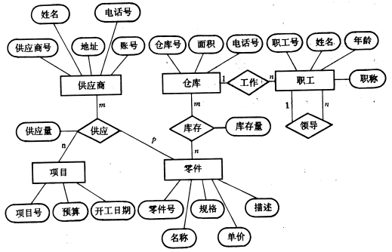
E-R图实例

Slide 36
1.2 数据模型
1.2.1 数据模型的组成要素
1.2.2 概念模型
1.2.3 常用数据模型
1.2.4 层次模型
1.2.5 网状模型
1.2.6 关系模型

Slide 37
1.2.3 常用数据模型
非关系模型
  层次模型（Hierarchical Model）
  网状模型(Network Model )
  数据结构：以基本层次联系为基本单位
  基本层次联系：两个记录以及它们之间的一对多（包括一对一)的联系

Slide 38
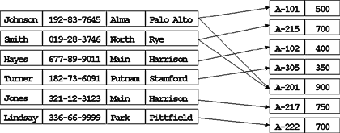
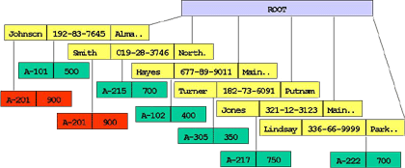

Slide 39
常用数据模型(续)
关系模型(Relational Model)
  数据结构：表
面向对象模型(Object Oriented Model）数据结构：对象

Slide 40
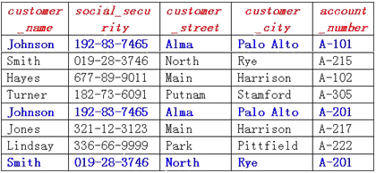
Notes:
通过上面的讨论，你看到基于记录的三种模型之间有明显的差别。关系模型与网状模型及层次模型的不同的地方在于关系模型不使用指针或链接，而通过记录所包含的值把数据联系起来。这样做的好处是可以使关系模型具有规范的数学基础，同时集合理论又给关系模型以巨大的理论支持。而网状模型和层次模型在表示数据之间的联系时则使用链接。

Slide 41
1.2 数据模型
1.2.1 数据模型的组成要素
1.2.2 概念模型
1.2.3 常用数据模型
1.2.4 层次模型
1.2.5 网状模型
1.2.6 关系模型

Slide 42
1. 层次数据模型的数据结构
层次模型
  满足下面两个条件的基本层次联系的集合为层次模型。
  1. 有且只有一个结点没有双亲结点，这个结点称为根
  结点
  2. 根以外的其它结点有且只有一个双亲结点
层次模型中的几个术语
  根结点，双亲结点，兄弟结点，叶结点

Slide 43
层次数据模型的数据结构(续）
Ｒ
1
根结点
Ｒ
2
兄弟结点
Ｒ
3
叶结点
Ｒ
4
兄弟结点
Ｒ
5
叶结点
叶结点

Slide 44
层次数据模型的数据结构(续）
表示方法
  实体型：用记录类型描述。
  每个结点表示一个记录类型。
  属性：用字段描述。每个记录类型可包含若干个字段。
  联系：用结点之间的连线表示记录（类）型之间的
  一对多的联系
实例：

Slide 45
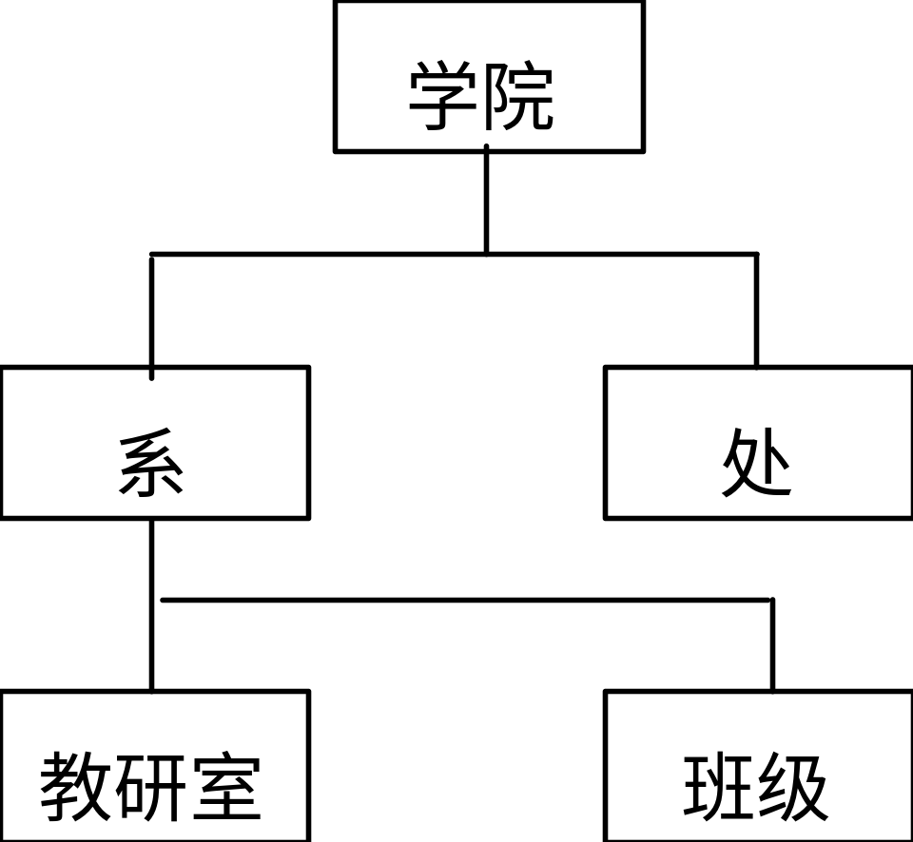

Slide 46
层次数据模型的数据结构(续）
特点
  结点的双亲是唯一的
  只能直接处理一对多的实体联系
  每个记录类型定义一个排序字段，也称为码字段
  任何记录值只有按其路径查看时，才能显出它的全部意义
  没有一个子女记录值能够脱离双亲记录值而独立存在

Slide 47
层次数据模型的数据结构(续）
多对多联系在层次模型中的表示
  用层次模型间接表示多对多联系
  方法
    将多对多联系分解成一对多联系
  分解方法
    冗余结点法
    虚拟结点法

Slide 48
2. 层次模型的数据操纵
查询
插入
删除
更新

Slide 49
3. 层次模型的完整性约束
无相应的双亲结点值就不能插入子女结点值
如果删除双亲结点值，则相应的子女结点值也被同时删除
更新操作时，应更新所有相应记录，以保证数据的一致性

Slide 50
4. 层次模型的优缺点
优点
  层次数据模型简单，对具有一对多的层次关系的部门描述自然、直观，容易理解
  性能优于关系模型，不低于网状模型
  层次数据模型提供了良好的完整性支持
缺点
  多对多联系表示不自然
  对插入和删除操作的限制多
  查询子女结点必须通过双亲结点
  层次命令趋于程序化

Slide 51
5. 典型的层次数据库系统
IMS数据库管理系统
  第一个大型商用DBMS
  1968年推出
  IBM公司研制

Slide 52
1.2 数据模型
1.2.1 数据模型的组成要素
1.2.2 概念模型
1.2.3 常用数据模型
1.2.4 层次模型
1.2.5 网状模型
1.2.6 关系模型

Slide 53
1.网状数据模型的数据结构
网状模型
  满足下面两个条件的基本层次联系的集合为网状模型。
  1. 允许一个以上的结点无双亲；
  2. 一个结点可以有多于一个的双亲。

Slide 54
网状数据模型的数据结构
Ｒ
1
Ｒ
2
R1
R2
L1 L2
L3
R3
L1 L2
R3
L4
R4
R5

Slide 55
网状数据模型的数据结构(续）
表示方法（与层次数据模型相同）
  实体型：用记录类型描述。
  每个结点表示一个记录类型。
  属性：用字段描述。
  每个记录类型可包含若干个字段。
  联系：用结点之间的连线表示记录（类）型之
  间的一对多的父子联系。

Slide 56
网状数据模型的数据结构(续）
网状模型与层次模型的区别
  网状模型允许多个结点没有双亲结点
  网状模型允许结点有多个双亲结点
  网状模型允许两个结点之间有多种联系（复合联系）
  网状模型可以更直接地去描述现实世界
  层次模型实际上是网状模型的一个特例

Slide 57
网状数据模型的数据结构(续）
Ｒ
1
Ｒ
2
R1
R2
L1 L2
L3
R3
L1 L2
R3
L4
R4
R5

Slide 58
网状数据模型的数据结构(续）
Ｒ
1
L1 L2
R2

Slide 59
网状数据模型的数据结构(续）
学生宿舍
系
学生
教研室
教师

Slide 60
网状数据模型的数据结构(续）
人
父母
种植
砍伐
养育
赡养
树
子女

Slide 61
2. 网状模型的数据操纵
查询
插入
删除
更新

Slide 62
3. 网状数据模型的完整性约束
完整性约束条件
  允许插入尚未确定双亲结点值的子女结点值
  允许只删除双亲结点值

Slide 63
5.网状模型的优缺点
优点
  能够更为直接地描述现实世界，如一个结点可以有多个双亲
  具有良好的性能，存取效率较高
缺点
  结构比较复杂，而且随着应用环境的扩大，数据库的结构就变得越来越复杂，不利于最终用户掌握
  DDL、DML语言复杂，用户不容易使用

Slide 64
6. 典型的网状数据库系统
DBTG系统，亦称CODASYL系统
  由DBTG提出的一个系统方案
  奠定了数据库系统的基本概念、方法和技术
  70年代推出
实际系统
  Cullinet Software Inc.公司的 IDMS
  Univac公司的 DMS1100
  Honeywell公司的IDS/2
  HP公司的IMAGE

Slide 65
1.2 数据模型
1.2.1 数据模型的组成要素
1.2.2 概念模型
1.2.3 常用数据模型
1.2.4 层次模型
1.2.5 网状模型
1.2.6 关系模型

Slide 66
关系模型
最重要的一种数据模型。也是目前主要采用的数据模型
1970年由美国IBM公司San Jose研究室的研究员E.F.Codd提出
本课程的重点

Slide 67
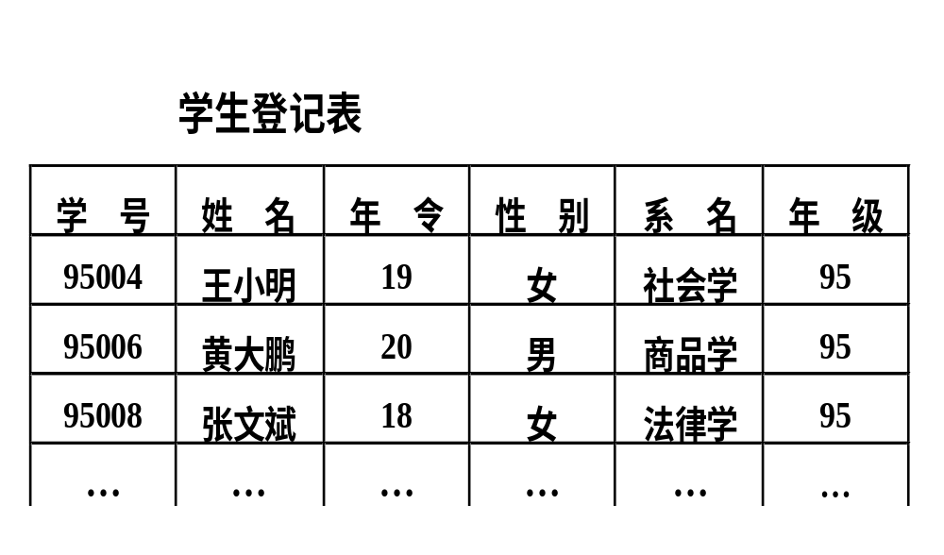
关系数据模型的数据结构
在用户观点下，关系模型中数据的逻辑结构是一张二维表，它由行和列组成。

Slide 68
关系模型的基本概念
  关系（Relation）
    一个关系对应通常说的一张表。
  元组（Tuple）
    表中的一行即为一个元组。
  属性（Attribute）
    表中的一列即为一个属性，给每一个属性起一个名称即属性名。

Slide 69
关系模型的基本概念
  主码（Key）
    表中的某个属性组，它可以唯一确定一个元组。
  域（Domain）
    属性的取值范围。
  分量
    元组中的一个属性值。
  关系模式
    对关系的描述
    关系名（属性1，属性2，…，属性n）
    学生（学号，姓名，年龄，性别，系，年级）

Slide 70
关系数据模型的数据结构(续）
实体及实体间的联系的表示方法
  实体型：直接用关系（表）表示。
  属性：用属性名表示。
  一对一联系：隐含在实体对应的关系中。
  一对多联系：隐含在实体对应的关系中。
  多对多联系：直接用关系表示。

Slide 71
关系数据模型的数据结构(续）
  例1
  学生、系、系与学生之间的一对多联系：
  学生（学号，姓名，年龄，性别，年级 ）
  系 (系号，系名，办公地点)
系号）

Slide 72
关系数据模型的数据结构(续）
  例3
  学生、课程、学生与课程之间的多对多联系：
  学生（学号，姓名，年龄，性别，系号，年级）
  课程（课程号，课程名，学分）
  选修（学号，课程号，成绩）

Slide 73
关系数据模型的数据结构(续）
关系必须是规范化的，满足一定的规范条件
  最基本的规范条件：关系的每一个分量必须是一个不可分的数据项。
职
工
姓
职
工
资
扣
除
实
号
名
称
基
本
工
龄
职
务
房
租
水
电
发
86051
陈
平
讲
师
105
9
．
5
15
6
12
115
．
5
.
.
.
.
.
.
.
.
.
.
.
.
.
.
.
.
.
.
.
.
.
.
.
.
.
.
.

Slide 74
2.关系模型的数据操纵
查询、插入、删除、更新
数据操作是集合操作，操作对象和操作结果都是关系，即若干元组的集合
存取路径对用户隐蔽，用户只要指出“干什么”，不必详细说明“怎么干”

Slide 75
3.关系模型的完整性约束
实体完整性
参照完整性
用户定义的完整性

Slide 76
4.关系数据模型的存储结构
表以文件形式存储
有的DBMS一个表对应一个操作系统文件
有的DBMS自己设计文件结构
Notes:
正如旧中国那样，如果没有强有力的控制，势必会造成各省独立、军阀割据的混乱局面。文件管理系统之所以有以上的弊端，归根结底是由于对文件本身以及文件内容的控制不力造成的。而数据库管理系统就是从对文件本身以及文件内容加强了控制。

Slide 77
5.关系模型的优缺点
优点
  建立在严格的数学概念的基础上
  概念单一。数据结构简单、清晰，用户易懂易用
    实体和各类联系都用关系来表示。
    对数据的检索结果也是关系。
  关系模型的存取路径对用户透明
    具有更高的数据独立性，更好的安全保密性
    简化了程序员的工作和数据库开发建立的工作

Slide 78
6. 典型的关系数据库系统
  ORACLE
  SYBASE
  INFORMIX
  DB/2
  SQL SERVER
  PBASE
  EasyBase
  DM/2
  OpenBase

Slide 79
课后作业
教材P38 习题12、13
再将E-R模型转换为关系模型

